Slide 1


Agustus 2025

Slide 2

1
2
3
4
5
6
Sebutkan Nama dan dari mana Anda berasal.
Setiap peserta diberi waktu berbicara yang sama (sekitar 1 menit, gunakan pengatur waktu), atau dapat memilih untuk tidak berbicara.
Sebutkan nomor halaman.
Fokuskan pada pengetahuan baru yang didapat atau bagian yang tidak setujui.
Gunakan kata “Saya” bukan “Kami” atau “Anda.” Hal ini mendorong setiap individu untuk belajar dan berbagi secara mandiri.
Jika Anda memiliki pertanyaan, harap sampaikan dan diskusikan secara pribadi setelah sesi.
Panduan
Just Show Up
Book Club

Slide 3
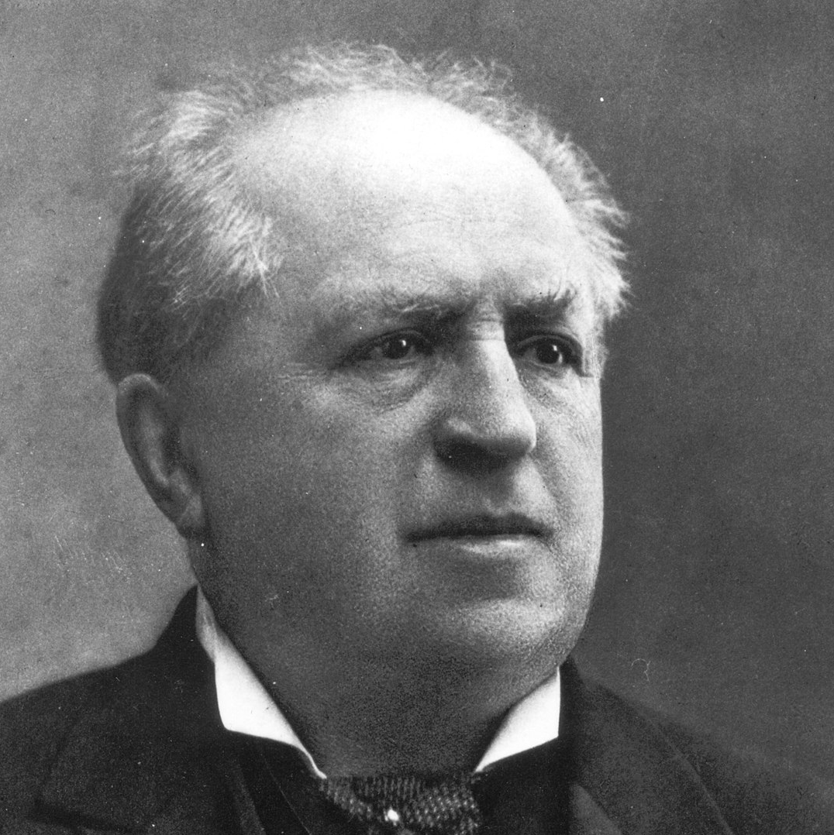
Abraham Kuyper (1837 – 1920):
Seorang politisi aktif yang mulai menjabat sebagai anggota Parlemen di Belanda pada tahun 1874 dan kemudian menjabat sebagai Perdana Menteri dari tahun 1901 hingga 1905.
Ia adalah seorang teolog, jurnalis, dan pendidik yang mendirikan Universitas Vrije di Belanda.
Pro Rege: Living under Christ’s Kingship adalah satu dari tiga jilid dalam seri 12 jilid kumpulan tulisan tentang Kasih Karunia Umum, Pendidikan, Bisnis, Amal, Keadilan, dan Politik.
Karyanya memengaruhi banyak orang, termasuk tokoh-tokoh seperti Francis Schaeffer, Cornelius Van Til, dan Alvin Plantinga.

Slide 4
Manfaat:
Menyelesaikan bacaan hanya dengan konsisten hadir.
Tidak ada tugas rumah, atau tugas bersifat opsional.
Belajar dari para penulis dan peserta.
Membangun komunitas belajar yang mencakup berbagai bidang ilmu seperti Teologi, Sejarah, Investasi, Manajemen, Sains, dan lainnya.
Membaca bersama dapat meningkatkan minat membaca secara pribadi.
Membaca dan mendengarkan secara bersamaan membantu meningkatkan fokus terhadap isi materi.
Memperdalam wawasan dan memperluas pengetahuan.
Mudah diterapkan dalam berbagai konteks, seperti keluarga, kantor, gereja, sekolah, dan lainnya.
Just Show Up Book Club

Slide 5
1 Timotius 4:13 (TB)
Sementara itu, sampai aku datang bertekunlah dalam membaca Kitab-kitab Suci, dalam membangun dan dalam mengajar.
Pembelajaran Kristen
yang
komprehensif
• Mendengar Alkitab: Publik & Pribadi
• Membangun: Pemberitaan Firman Tuhan
• Mengajar: Membaca Buku
(JSU Klub Buku & Pribadi)
Pendalaman Alkitab

Slide 6

Jadwal Mingguan PRS & JSU G&M AS dalam Bahasa Inggris
Monday Dinner
Wednesday Lunch
Friday Breakfast
JSU 5:30 PM ET
PRS 7:00 PM ET
JSU 11:00 AM ET
PRS 12:30 PM ET
PRS 7:00 AM ET
JSU 8:45 AM ET
Buku Saat Ini
Leap Over a Wall (8,5 jam)
oleh Eugene Peterson
Buku Saat Ini
Heart of the Holy Land
oleh Paul Wright
Buku Saat Ini
Pro Rege (Untuk Raja)
Volume 2 (13 jam)
oleh Abraham Kuyper
Akan Datang (29 Agustus)
Pro Rege Volume 3
(~13 jam)
oleh Abraham Kuyper

Slide 7

Untuk Informasi lebih lanjut
www.prsi.org/id
www.justshowup.club

Slide 8

Jika memungkinkan, bergabunglah dengan kami untuk menikmati kopi dan teh di pantry hingga pukul 10:30 pagi.
Notes:
As we track our progress, we are training ourselves to be in God’s Word, not just trying. And by using the Bible tracker, we can ensure that we read through the whole bible. CLICK

